Slide 1
歐洲語文學程系友茶會
民國100年5月14日

Slide 2
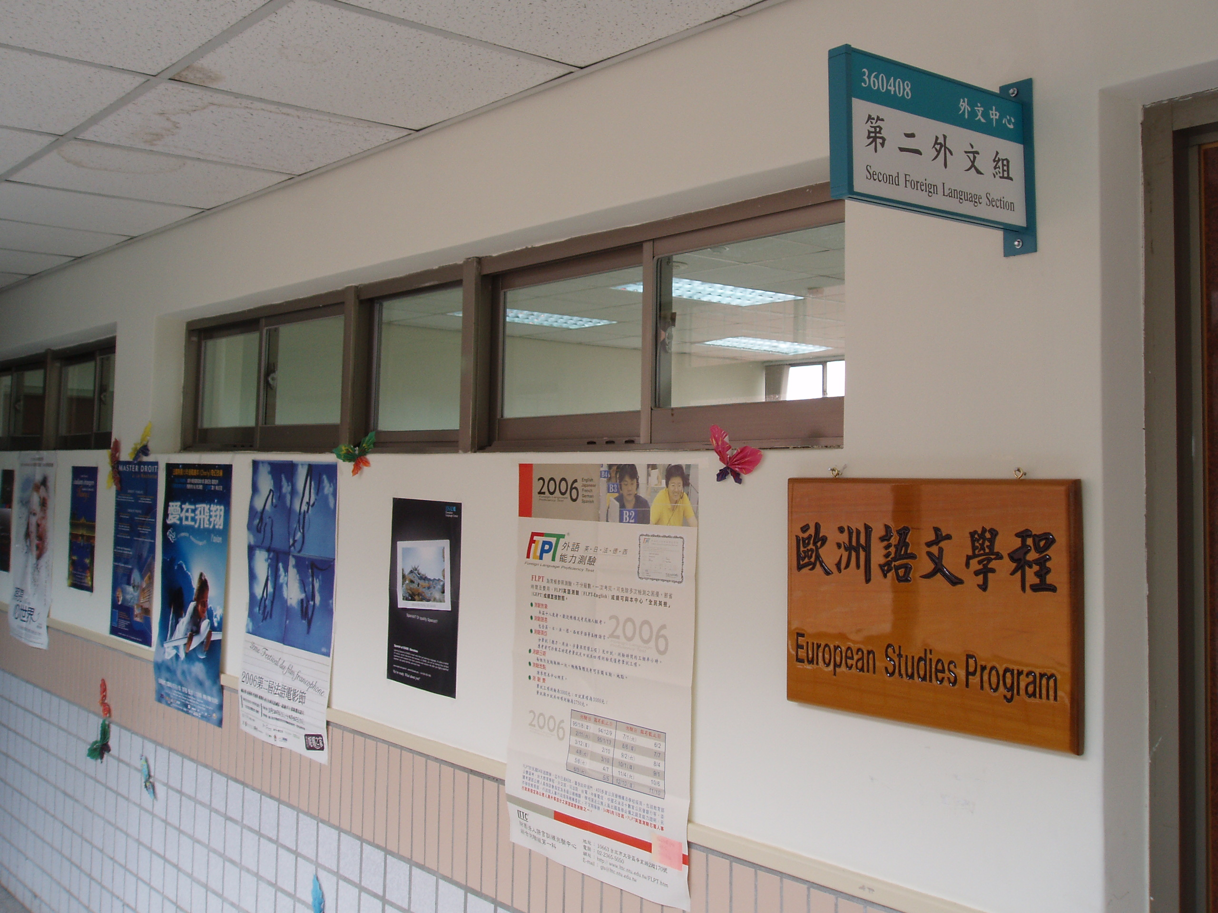
遙想…. 雖然當初年紀小
我們可是學程第一屆元老呢！

Slide 3
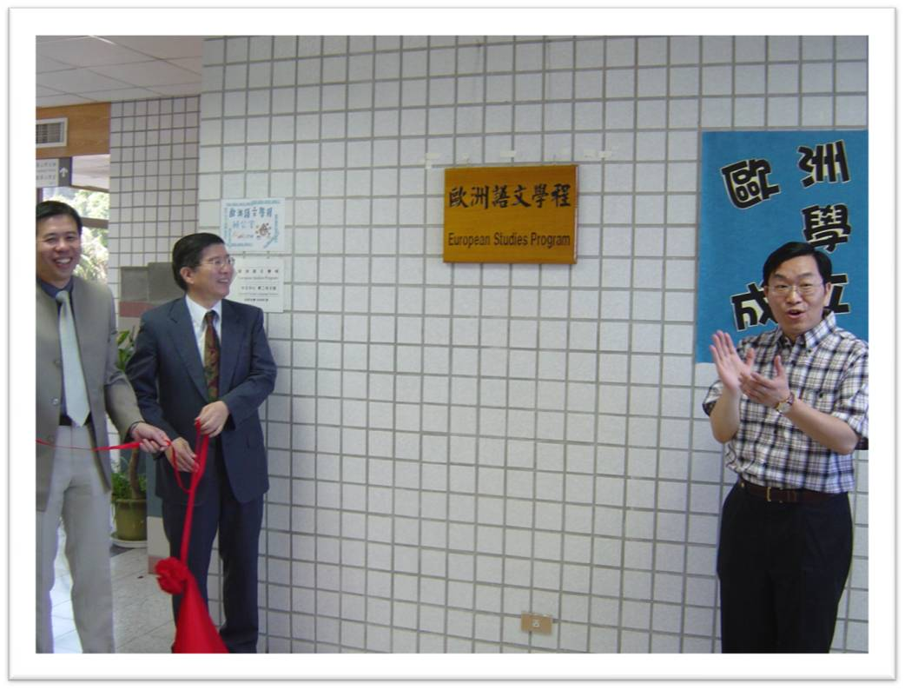
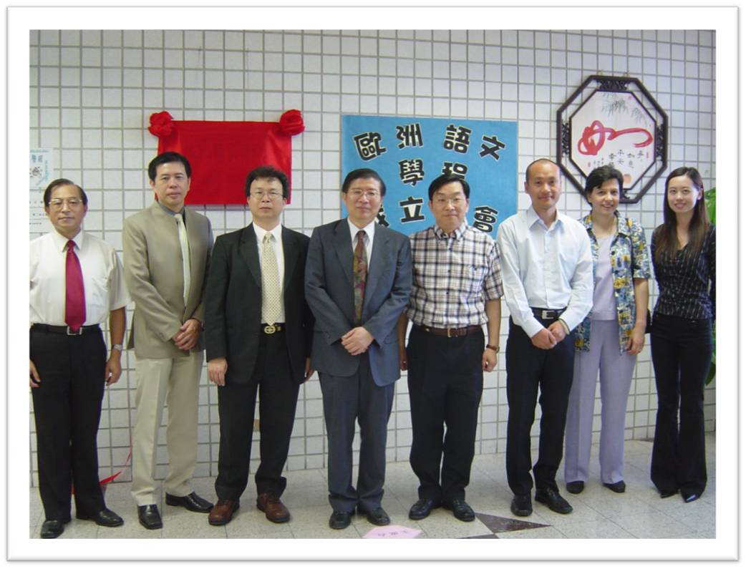
從此，開創歐洲語文學程～

Slide 4
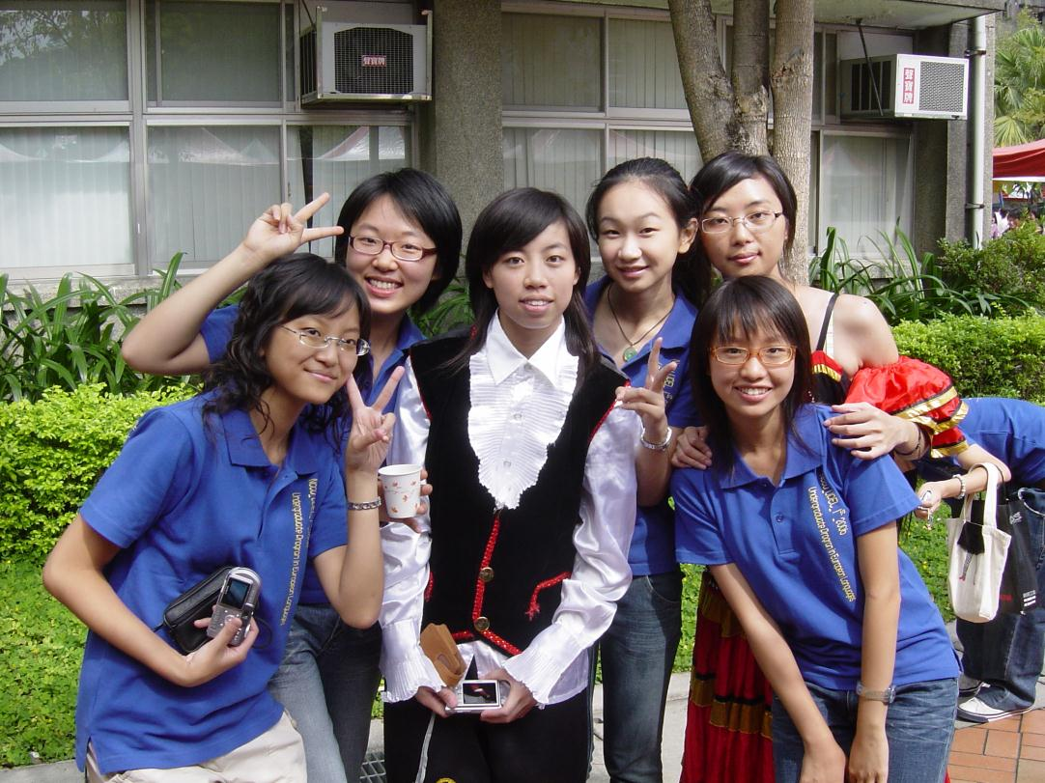
包種茶節， 我們在政大留下第一次亮麗身影

Slide 5
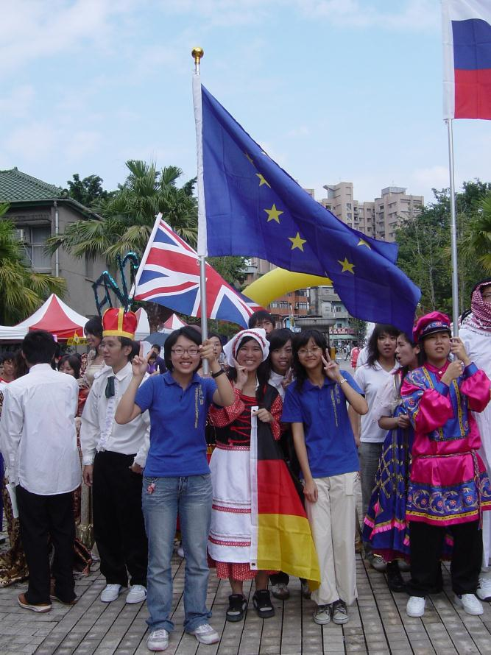
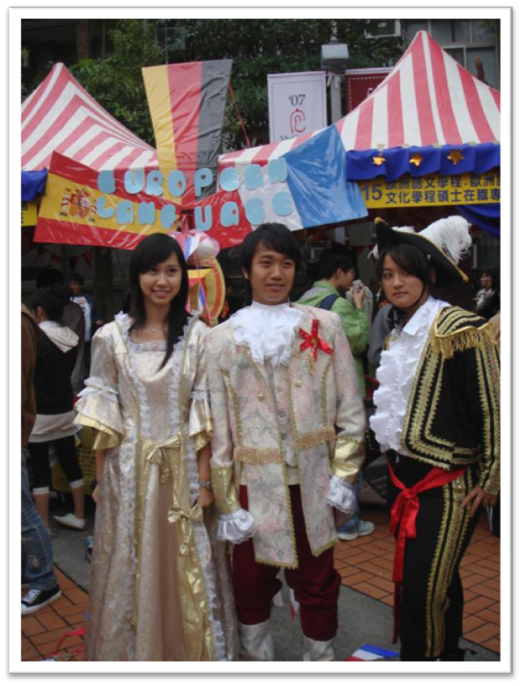
包種茶節，我們讓法德西統一了！

Slide 6
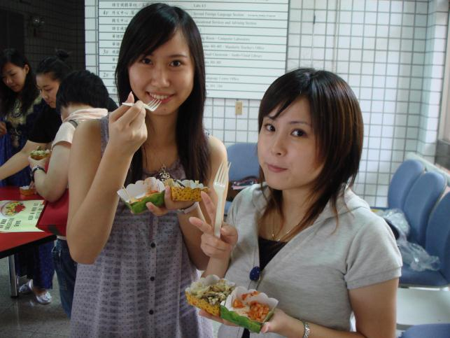
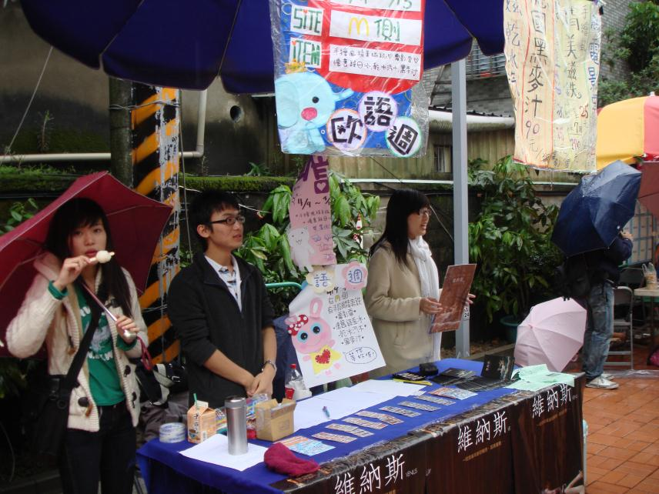
歐洲美食展～我們吃得比別人都賣力

Slide 7
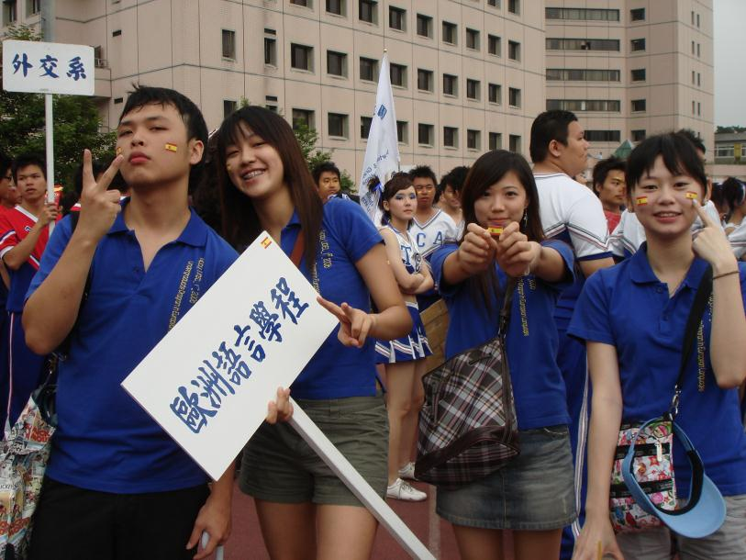
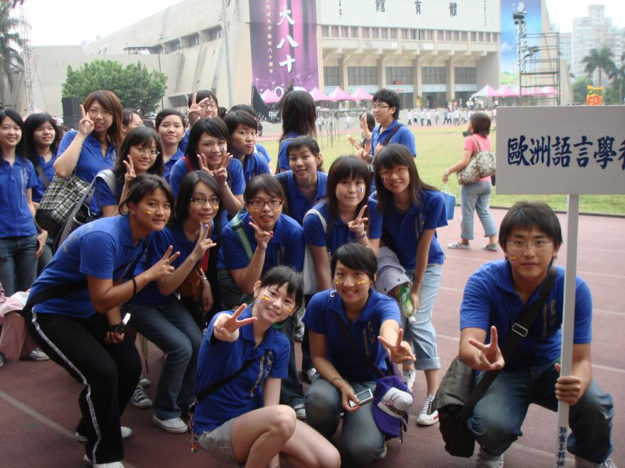
運動會
歐文學程第一次
在運動會上亮相！

Slide 8
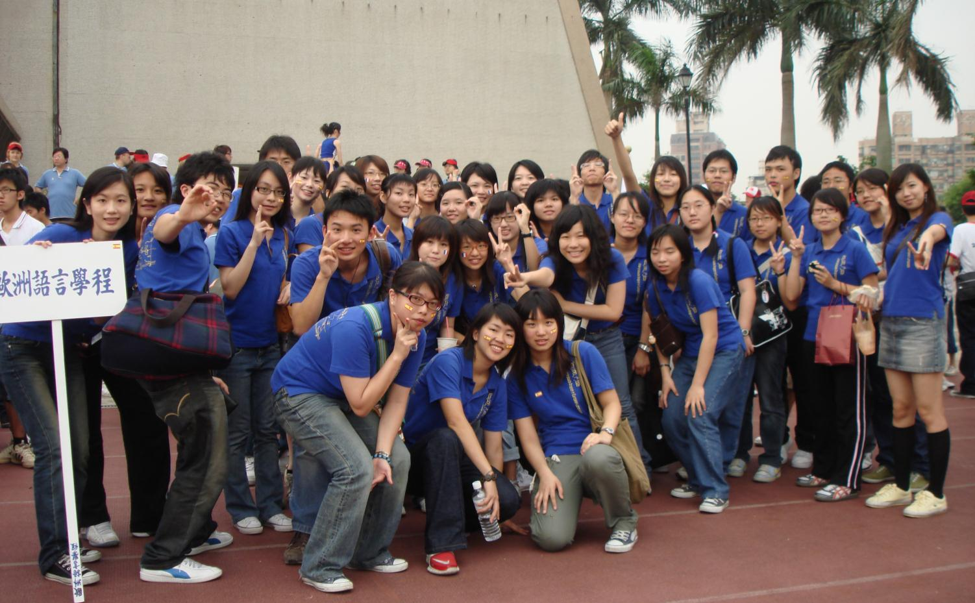
好懷念～ 我的青春小鳥一去不回來…

Slide 9
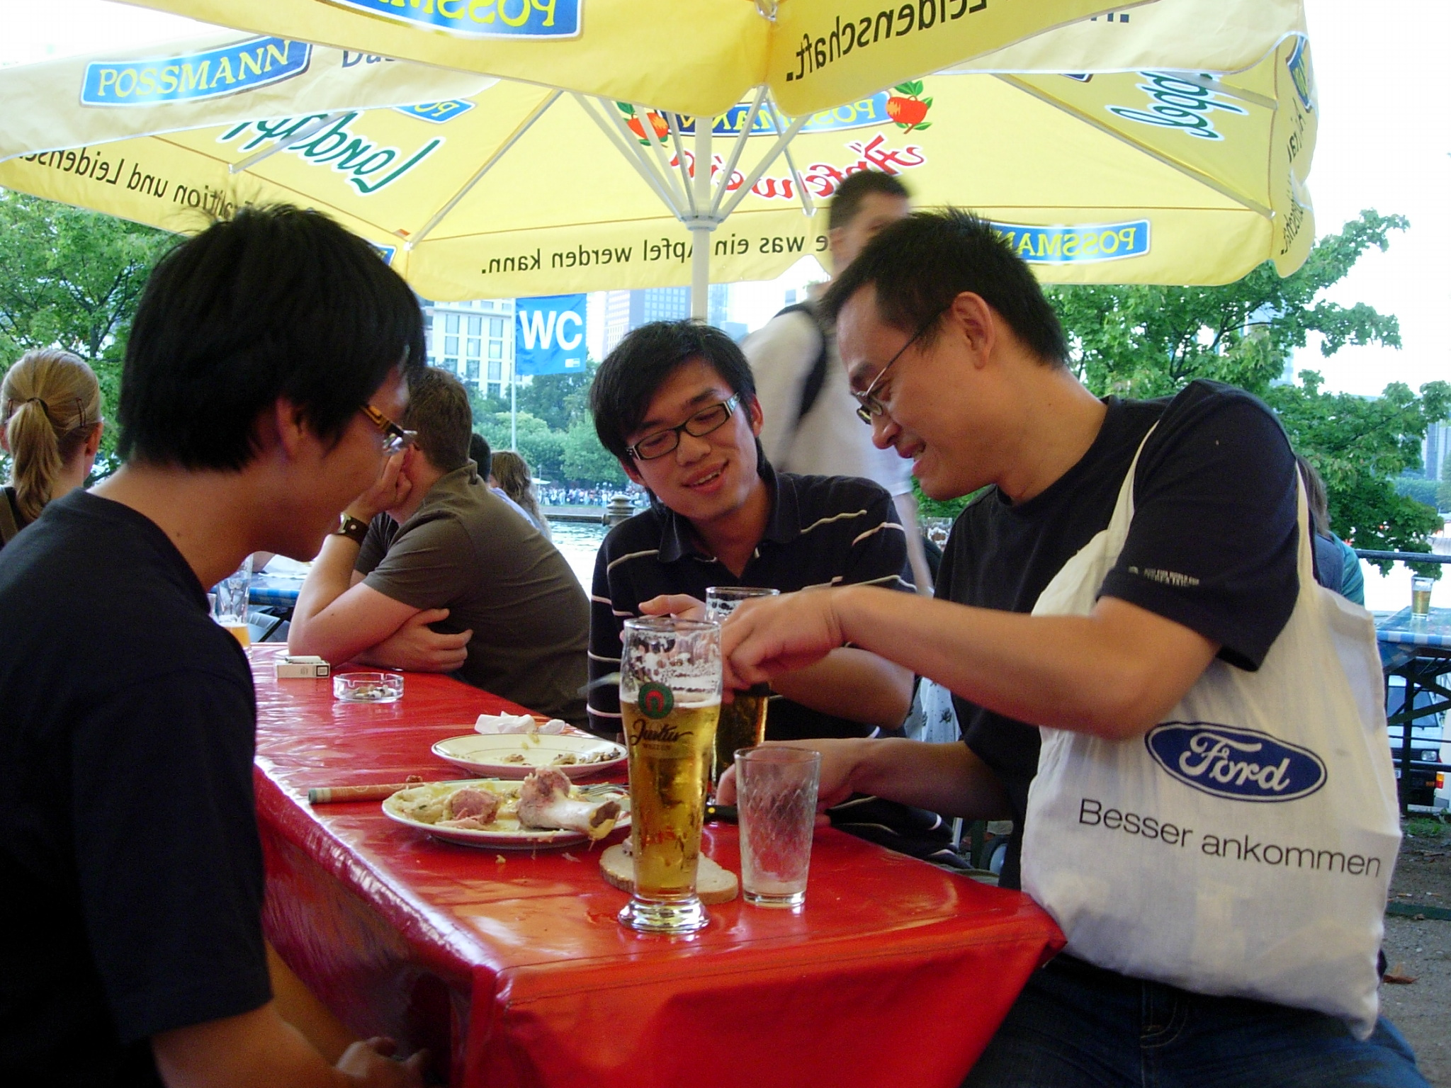
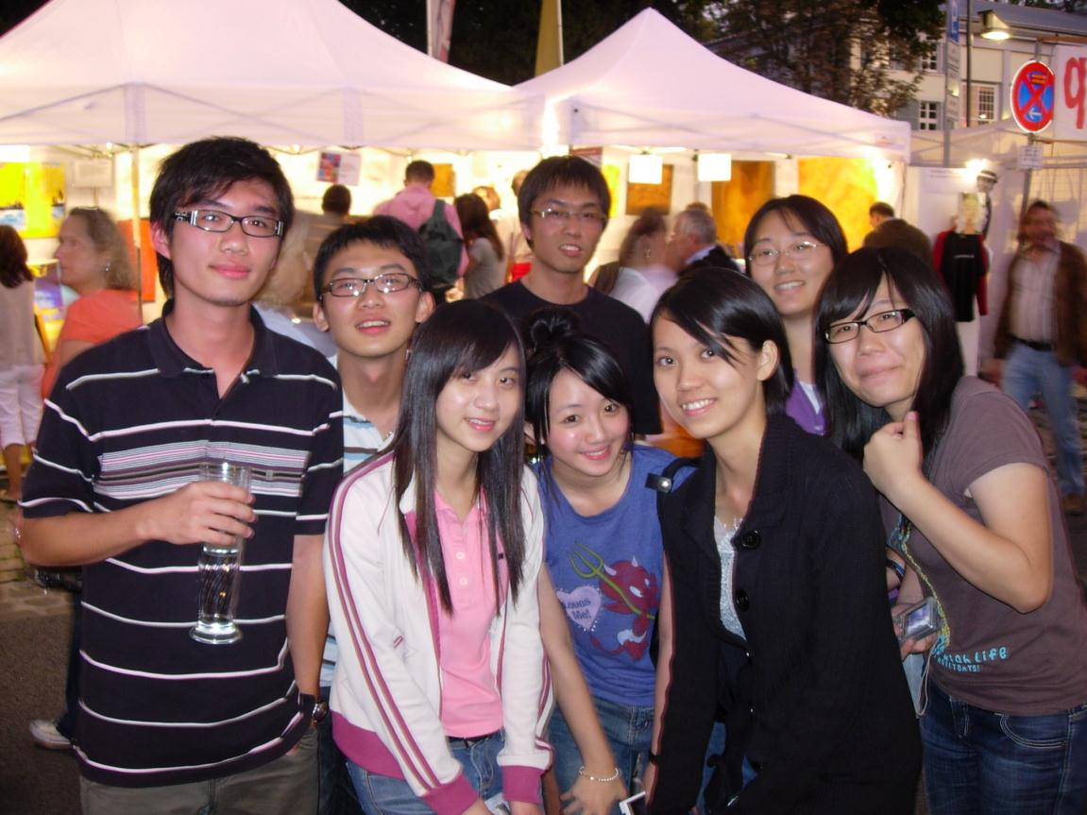
原來，遊學團就是這麼回事…

Slide 10
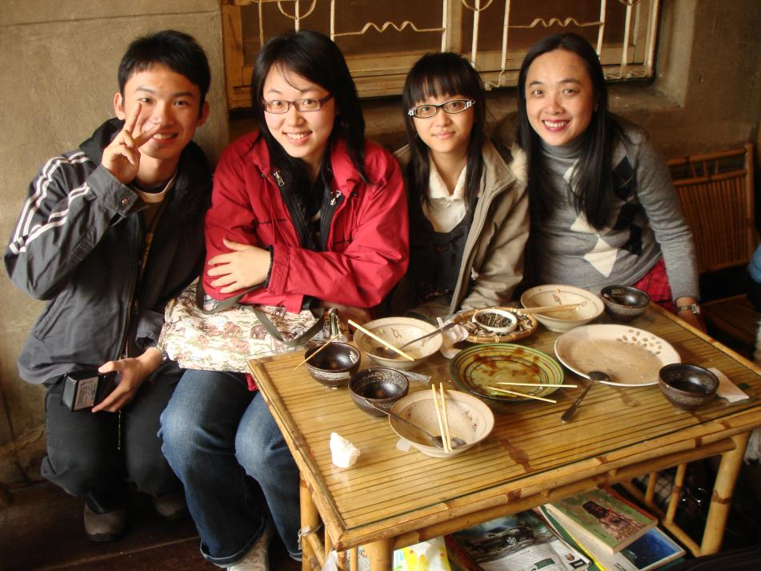
不光是吃，不光是玩， 其實我們很努力地宣揚系威 ～台南女中參訪

Slide 11
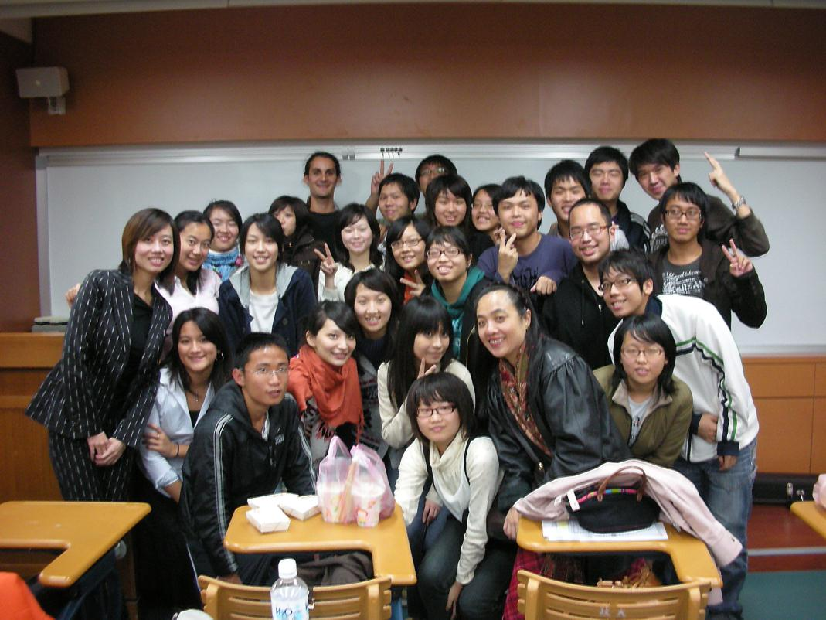
熱情如火，看我們西班牙文組大跳 佛朗明哥舞～ 西班牙文組佛朗明哥演講

Slide 12
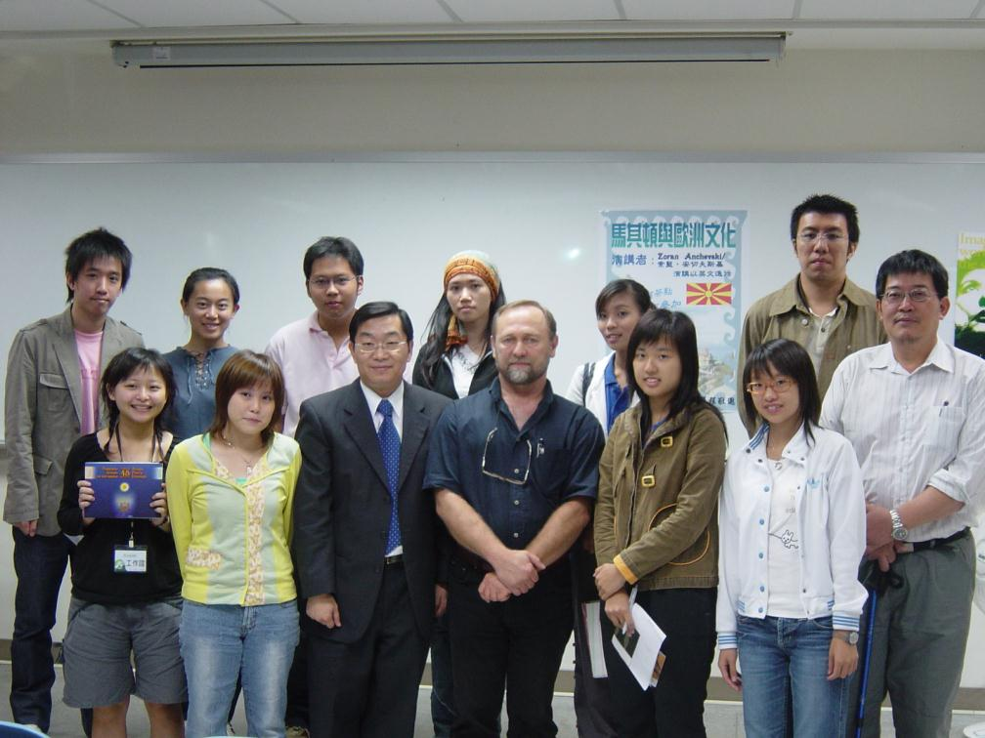
我們的疆界不僅限於法德西，我們的野心更橫跨整個歐洲 ～馬其頓與歐洲文化演講

Slide 13
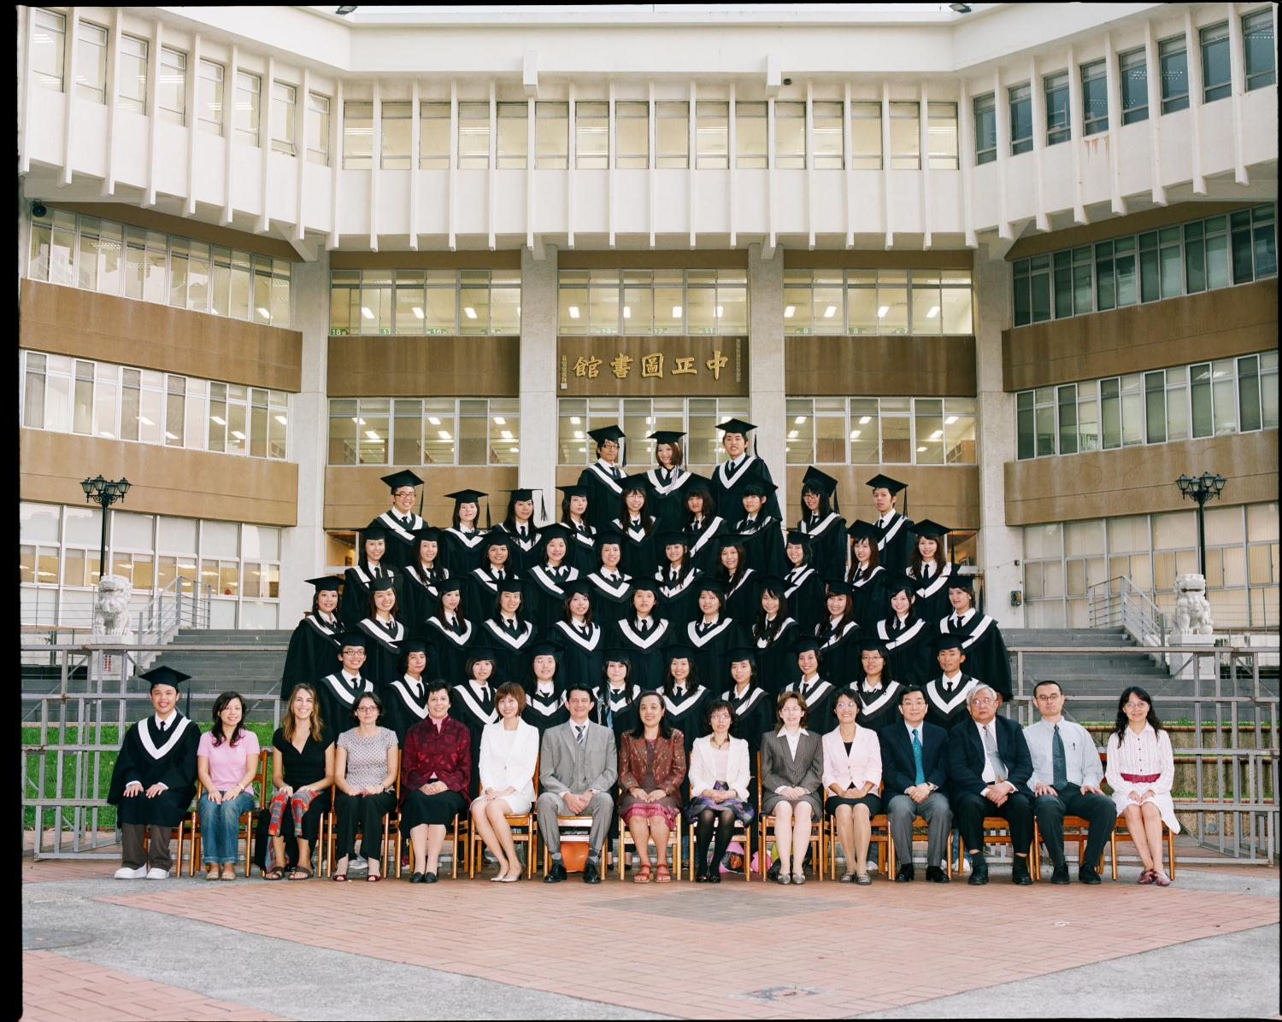
雖然捨不得，終究要放手讓你們展翅高飛

Slide 14
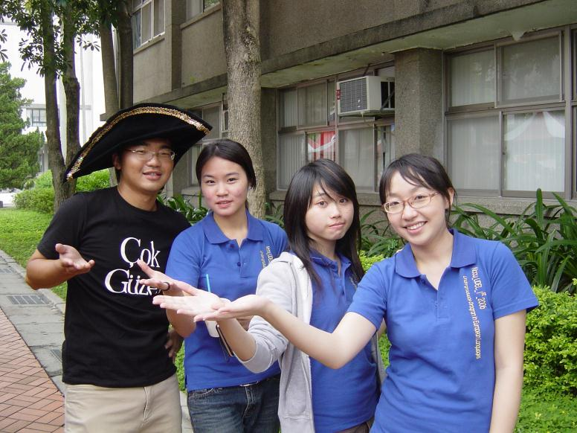
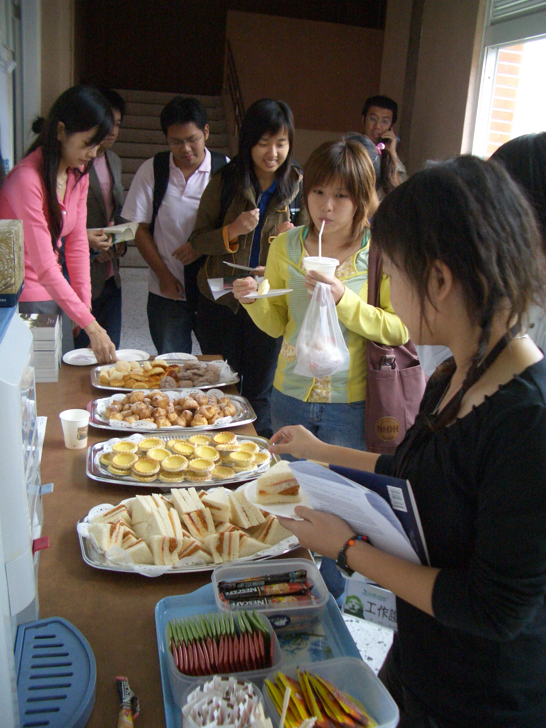
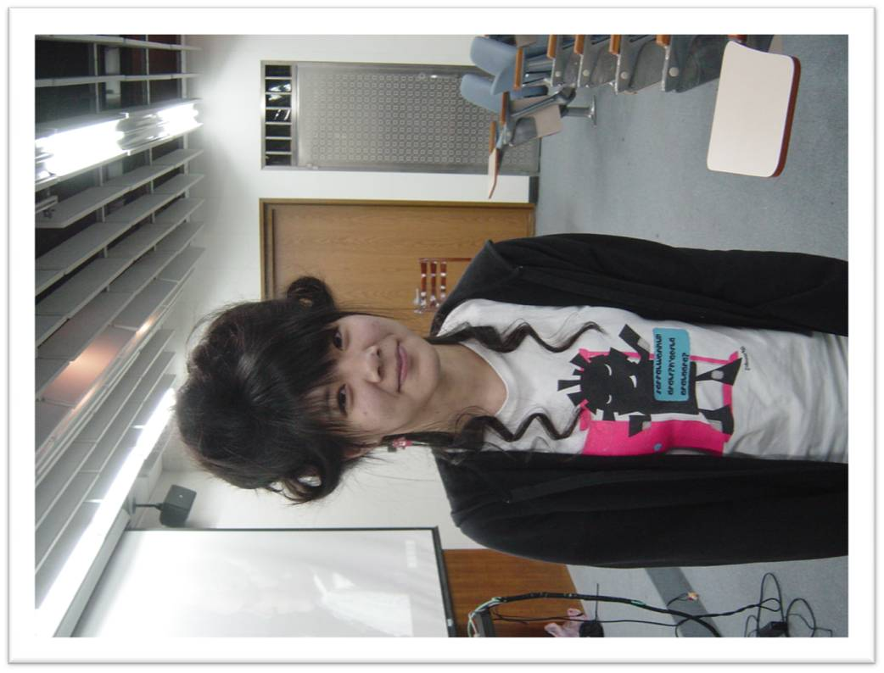
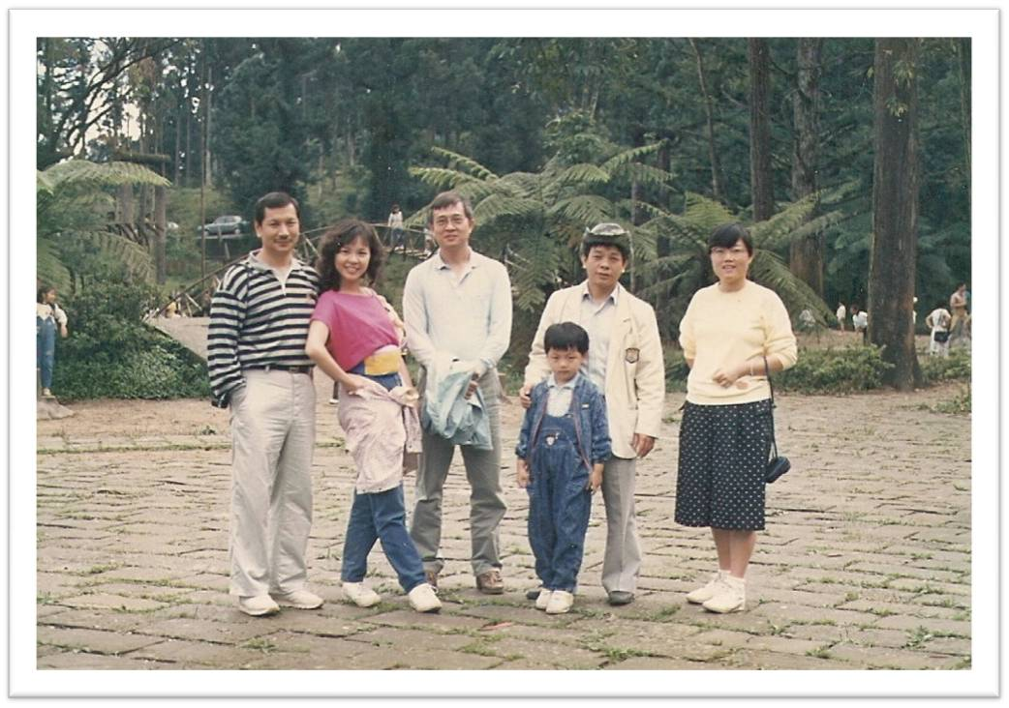
番外篇～
猜猜我是哪一位老師？提示：這是30多年前的照片。

Slide 15
謝謝觀賞～
The End～
期待下次再相會

